Slide 1
Teses e Dissertações em Computação Aplicada
CAP 242
Pedro R. Andrade
Slides: Gilberto Câmara

Slide 2
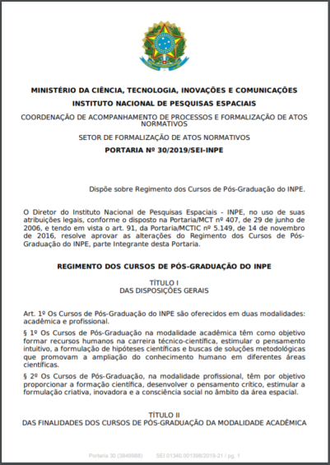
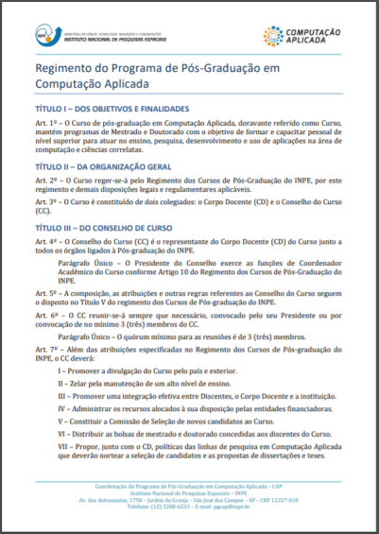
Regimentos - INPE

Slide 3
Regimento INPE
Art. 30 Todo aluno de Mestrado deverá se submeter a um Exame de Proposta de Dissertação [...]
§ 1º A Proposta deverá conter o objetivo, a metodologia, a revisão bibliográfica além de um cronograma de atividades.
§ 2º A Proposta deverá ser acompanhada de declaração do Coordenador Acadêmico de Curso e Chefias envolvidos, atestando o interesse do INPE e a existência de meios para viabilizá-la.
Art. 32 Todo aluno de Doutorado deverá se submeter a um Exame de Proposta de Tese [...]
§ 1º A Proposta deverá conter os conceitos básicos, o objetivo, a metodologia, a revisão bibliográfica, os resultados esperados e um cronograma.
§ 2º A Proposta deverá ser acompanhada de declaração do Coordenador Acadêmico de Curso, do orientador de pesquisa e Chefias envolvidas, atestando o interesse do INPE e a existência de meios para viabilizá-la.

Slide 4
Organização de Proposta de Tese
Introdução
Motivação
Problema Científico
Objetivo
Metodologia
Revisão Bibliográfica
Hipótese proposta
Contribuição da tese
Proposta de Experimento (estudo de caso)
Descrição da Área de Estudo
Materiais (imagens, etc...)
Resultados esperados
Cronograma
Definir o problema científico é o essencial na proposta de tese

Slide 5
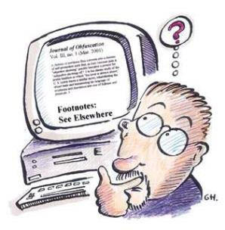
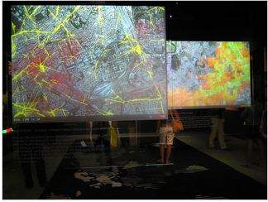
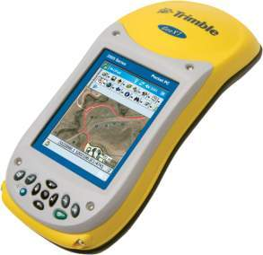
Estrutura de Teses em Computação
Computation is synthetic in the sense that many of the phenomena computer scientists and engineers study are created by humans rather than occurring naturally in the physical world.

Slide 6
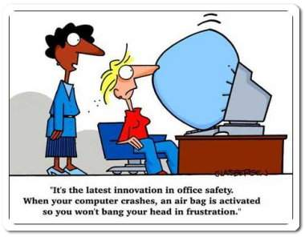
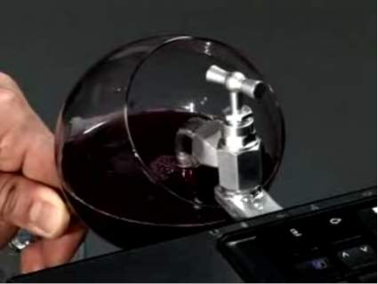
Estrutura de Teses em Computação
When one discovers a fact about nature, it is a contribution per se, no matter how small. Since anyone can create something new [in a synthetic field], that alone does not establish a contribution. Rather, one must show that the creation is “better”.

Slide 7
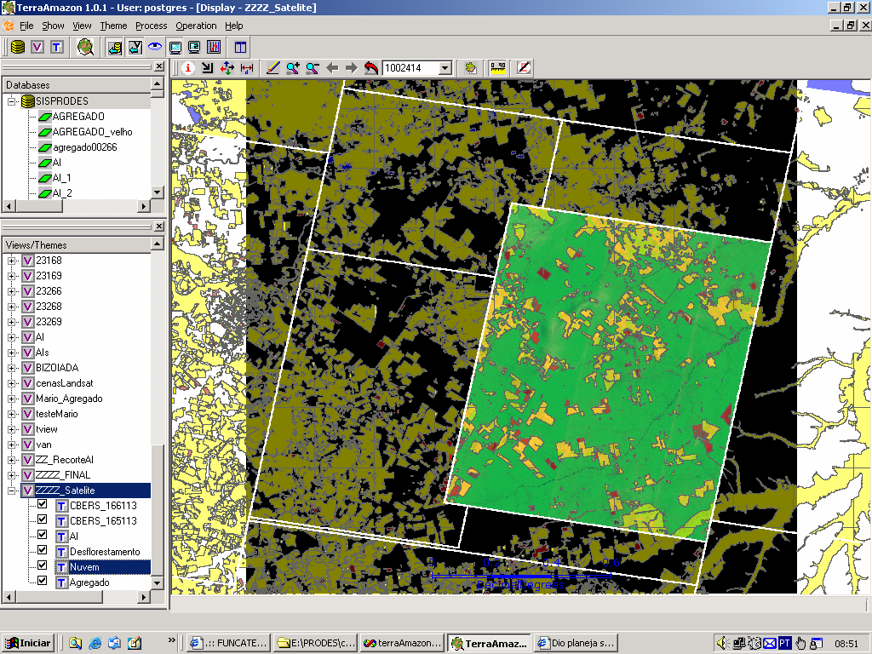
Estrutura de Teses em Computação
“Better” can mean many things:
“solves a problem in less time,”
“solves a larger class of problems,”
“is more efficient of resources,”
“is more expressive by some criterion,”
“is more visually appealing,”
“presents a totally new capability,” etc.
“TerraAmazon handles large sets of multi-year deforestation data (rasters + vectors) with editing, processing, archival, dissemination and process control. No other system does the same.”
(BTW: it is also open source)

Slide 8
Organização de Teses em Computação
Introdução
Motivação
Problema Científico
Objetivo
Metodologia
Revisão Bibliográfica
Ideia proposta (contribuição)
Experimento (estudo de caso)
Descrição do Protótipo
Dados de teste
Resultados
Por que o novo produto é melhor?
Conclusões e Estudos Futuros
Problema
Hipótese
Experimento
Resultados e
Conclusões
Uma idéia diferente gera um produto novo que resolve melhor um problema

Slide 9
Estrutura de Teses em Computação
“Better” property is not simply an observation. Rather, the research will postulate that a new idea — a mechanism, process, algorithm, representation, protocol, data structure, methodology, language, optimization or simplification, model, etc. — will lead to a “better” result.
Problema
Hipótese
Experimento
Resultados e
Conclusões
The contribution is the idea, not the software

Slide 10
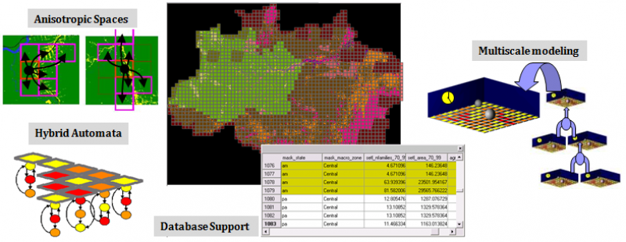
Idea: multiparadigm modelling and simulation
Carneiro, T. G. S. ; Andrade, P. R. ; Câmara, G. ; Monteiro, A. M. V. ; Pereira, R. R. An extensible toolbox for modeling nature-society interactions. Environmental Modelling & Software, 2013.
System Dynamics
Cellular Automata
Agent-based Modelling

Slide 11
Organização de Teses em Computação
What exactly is the problem being solved?
Are the ideas new?
Can you state the new idea concisely?
Is the work described significantly different from existing related work?
Are comparisons with previous work clear and explicit?
Does the manuscript describe something that has actually been implemented?
What should the reader learn from the paper?
Problema
Hipótese
Experimento
Resultados e
Conclusões

Slide 12
Organização de Teses em Computação
Introdução
Motivação
Problema Científico
Objetivo
Metodologia
Revisão Bibliográfica
Ideia proposta (contribuição)
Experimento (estudo de caso)
Descrição do Protótipo
Dados de teste
Resultados
Por que o novo produto é melhor?
Conclusões e Estudos Futuros
Problema
Hipótese
Experimento
Resultados e
Conclusões
Uma idéia nova que gera um software novo que resolve melhor um problema

Slide 13
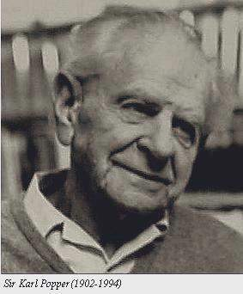
Siga o método científico!
O objetivo da Ciência é resolver problemas, e nos tornar menos ignorantes hoje que ontem

Slide 14
Teses no INPE
Contribuições devem estar relacionadas às missões institucionais do instituto

Slide 15
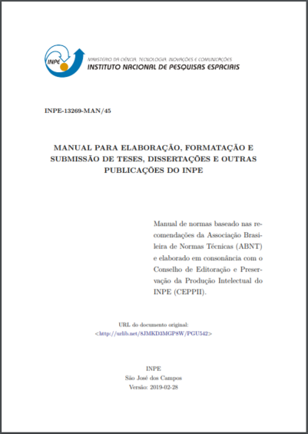
Teses no INPE
Dois formatos de tese:
Tese nos moldes tradicionais
Tese como coletânea de artigos

Slide 16
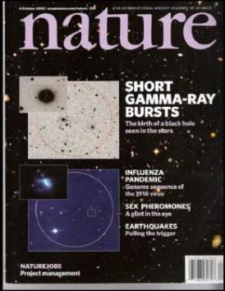
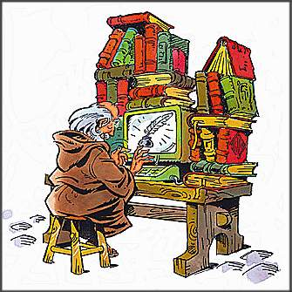
Desenvolvimento da Tese
Submeta artigos científicos com resultados o mais rápido possível
Componha a tese a
partir dos artigos

Slide 17
Leitura
Leia teses de outros alunos:
Do seu(sua) orientador(a)
Do seu programa de pós-graduação
Da sua área de pesquisa

